Slide 1

카제노 택배 서비스 / 물류 통합 시스템

Slide 2

AGENDA
INDEX​
기획의도
사용기술
프로세스 설명
기능 및 코드 소개
시연
프로젝트 소감

Slide 3

자기소개
직전 물류 회사 관리자로 2년 반 동안 근무
새로 신설된 부서의 업무 시간을 엑셀 작업을 통해
4시간 반 → 1시간 내외로 줄인 경험
해당 경험을 바탕으로 개발자 도전 결심

Slide 4

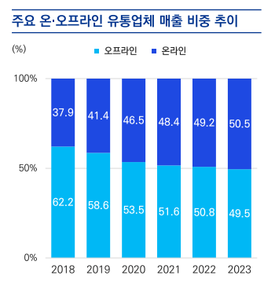
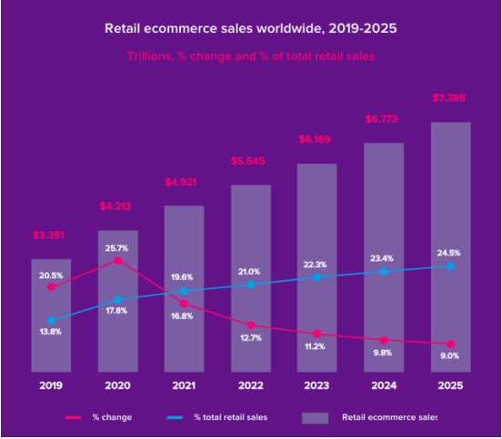
기획 의도
출저: 삼정KPMG 경제 연구원
출저: Smart Insights
국내
전세계
사람들이 온라인 주문에 익숙해 지며
국내외를 가리지 않고 이커머스 시장은 증가한다

Slide 5
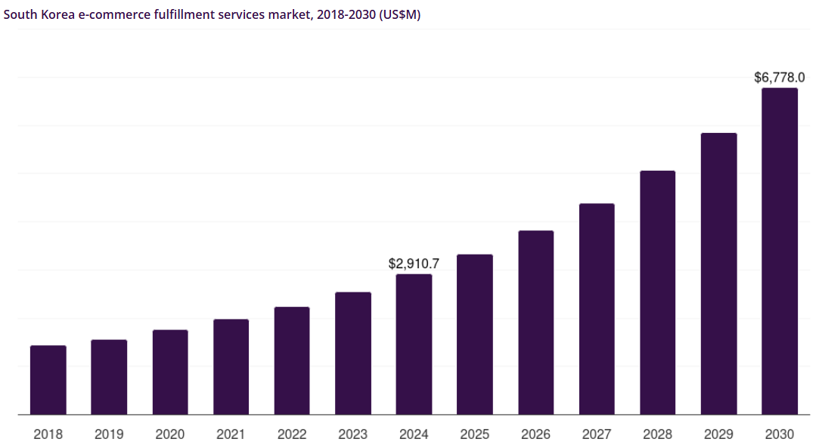
기획 의도
현재
출저: Grand View Research
그에 따라 물류 시장도 자연스레 늘어나리라 전망
→ 쿠팡, SSG.COM, 롯데 온 등 대기업 제외 자사 물류망 x
→ 중소 이커머스는 자연스레 타사 물류망 이용 / 비지니스 기회 포착

Slide 6














사용된 기술들
개발 언어 / 플랫폼
개발 환경
사용 가능 도구
​
데이터베이스​

Slide 7
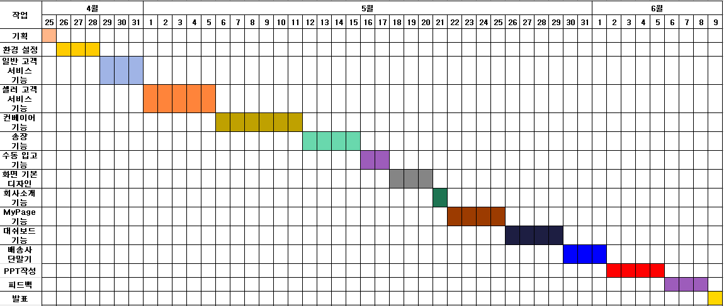
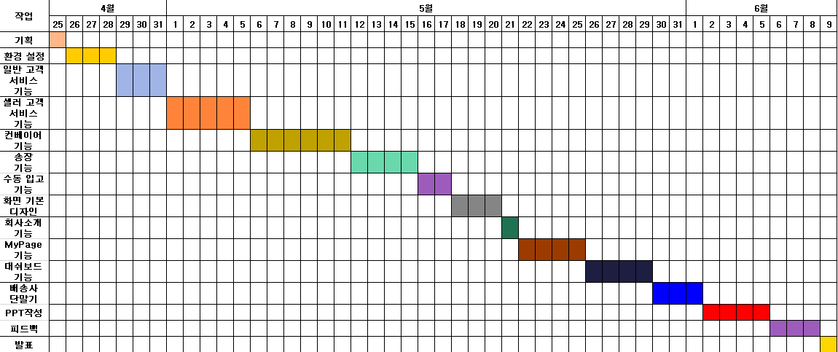
프로젝트 일정표

Slide 8
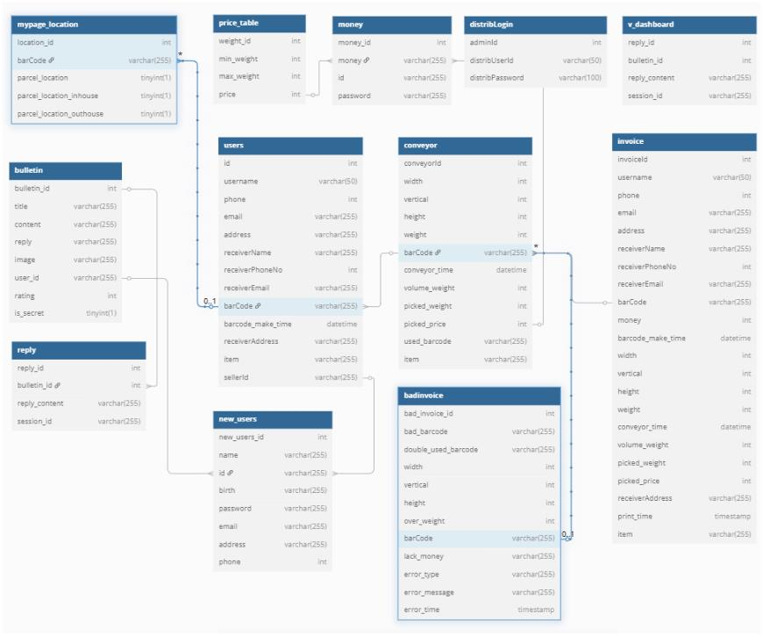
ERD

Slide 9





비지니스 프로세스
우선 물류 비지니스는 어떻게 작동 하는가?
3.물류 센터
도착
4.자동화 및 수동
입고 작업
5.배송사
출고
6.화물
도착
2.배송사
화물 회수
1.고객/셀러
택배 주문 등록

Slide 10


비지니스 프로세스
1)고객/셀러 기능
3.물류 센터
도착
4.자동화 및 수동
입고 작업
5.배송사
출고
바코드 부착!
6.화물
도착
2.배송사
화물 회수
1.고객/셀러
택배 주문 등록

Slide 11

비지니스 프로세스
2)배송사 화물 회수
3.물류 센터
도착
4.자동화 및 수동
입고 작업
5.배송사
출고
화물 회수!
6.화물
도착
2.배송사
화물 회수
1.고객/셀러
택배 주문 등록

Slide 12
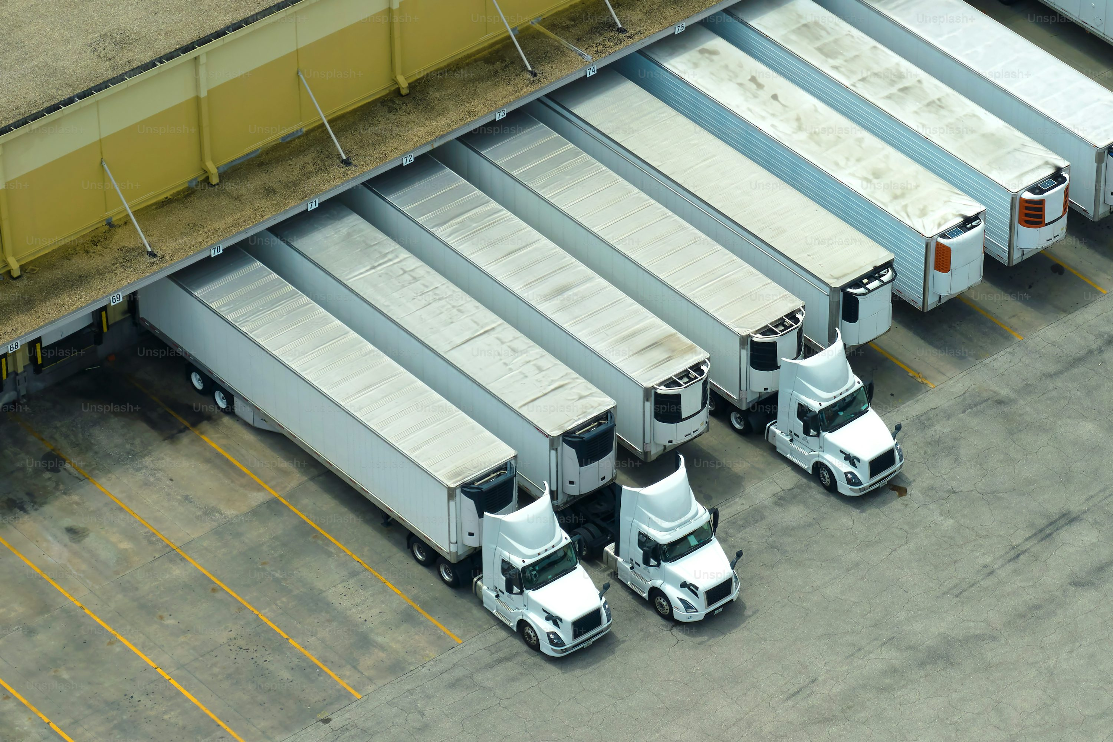
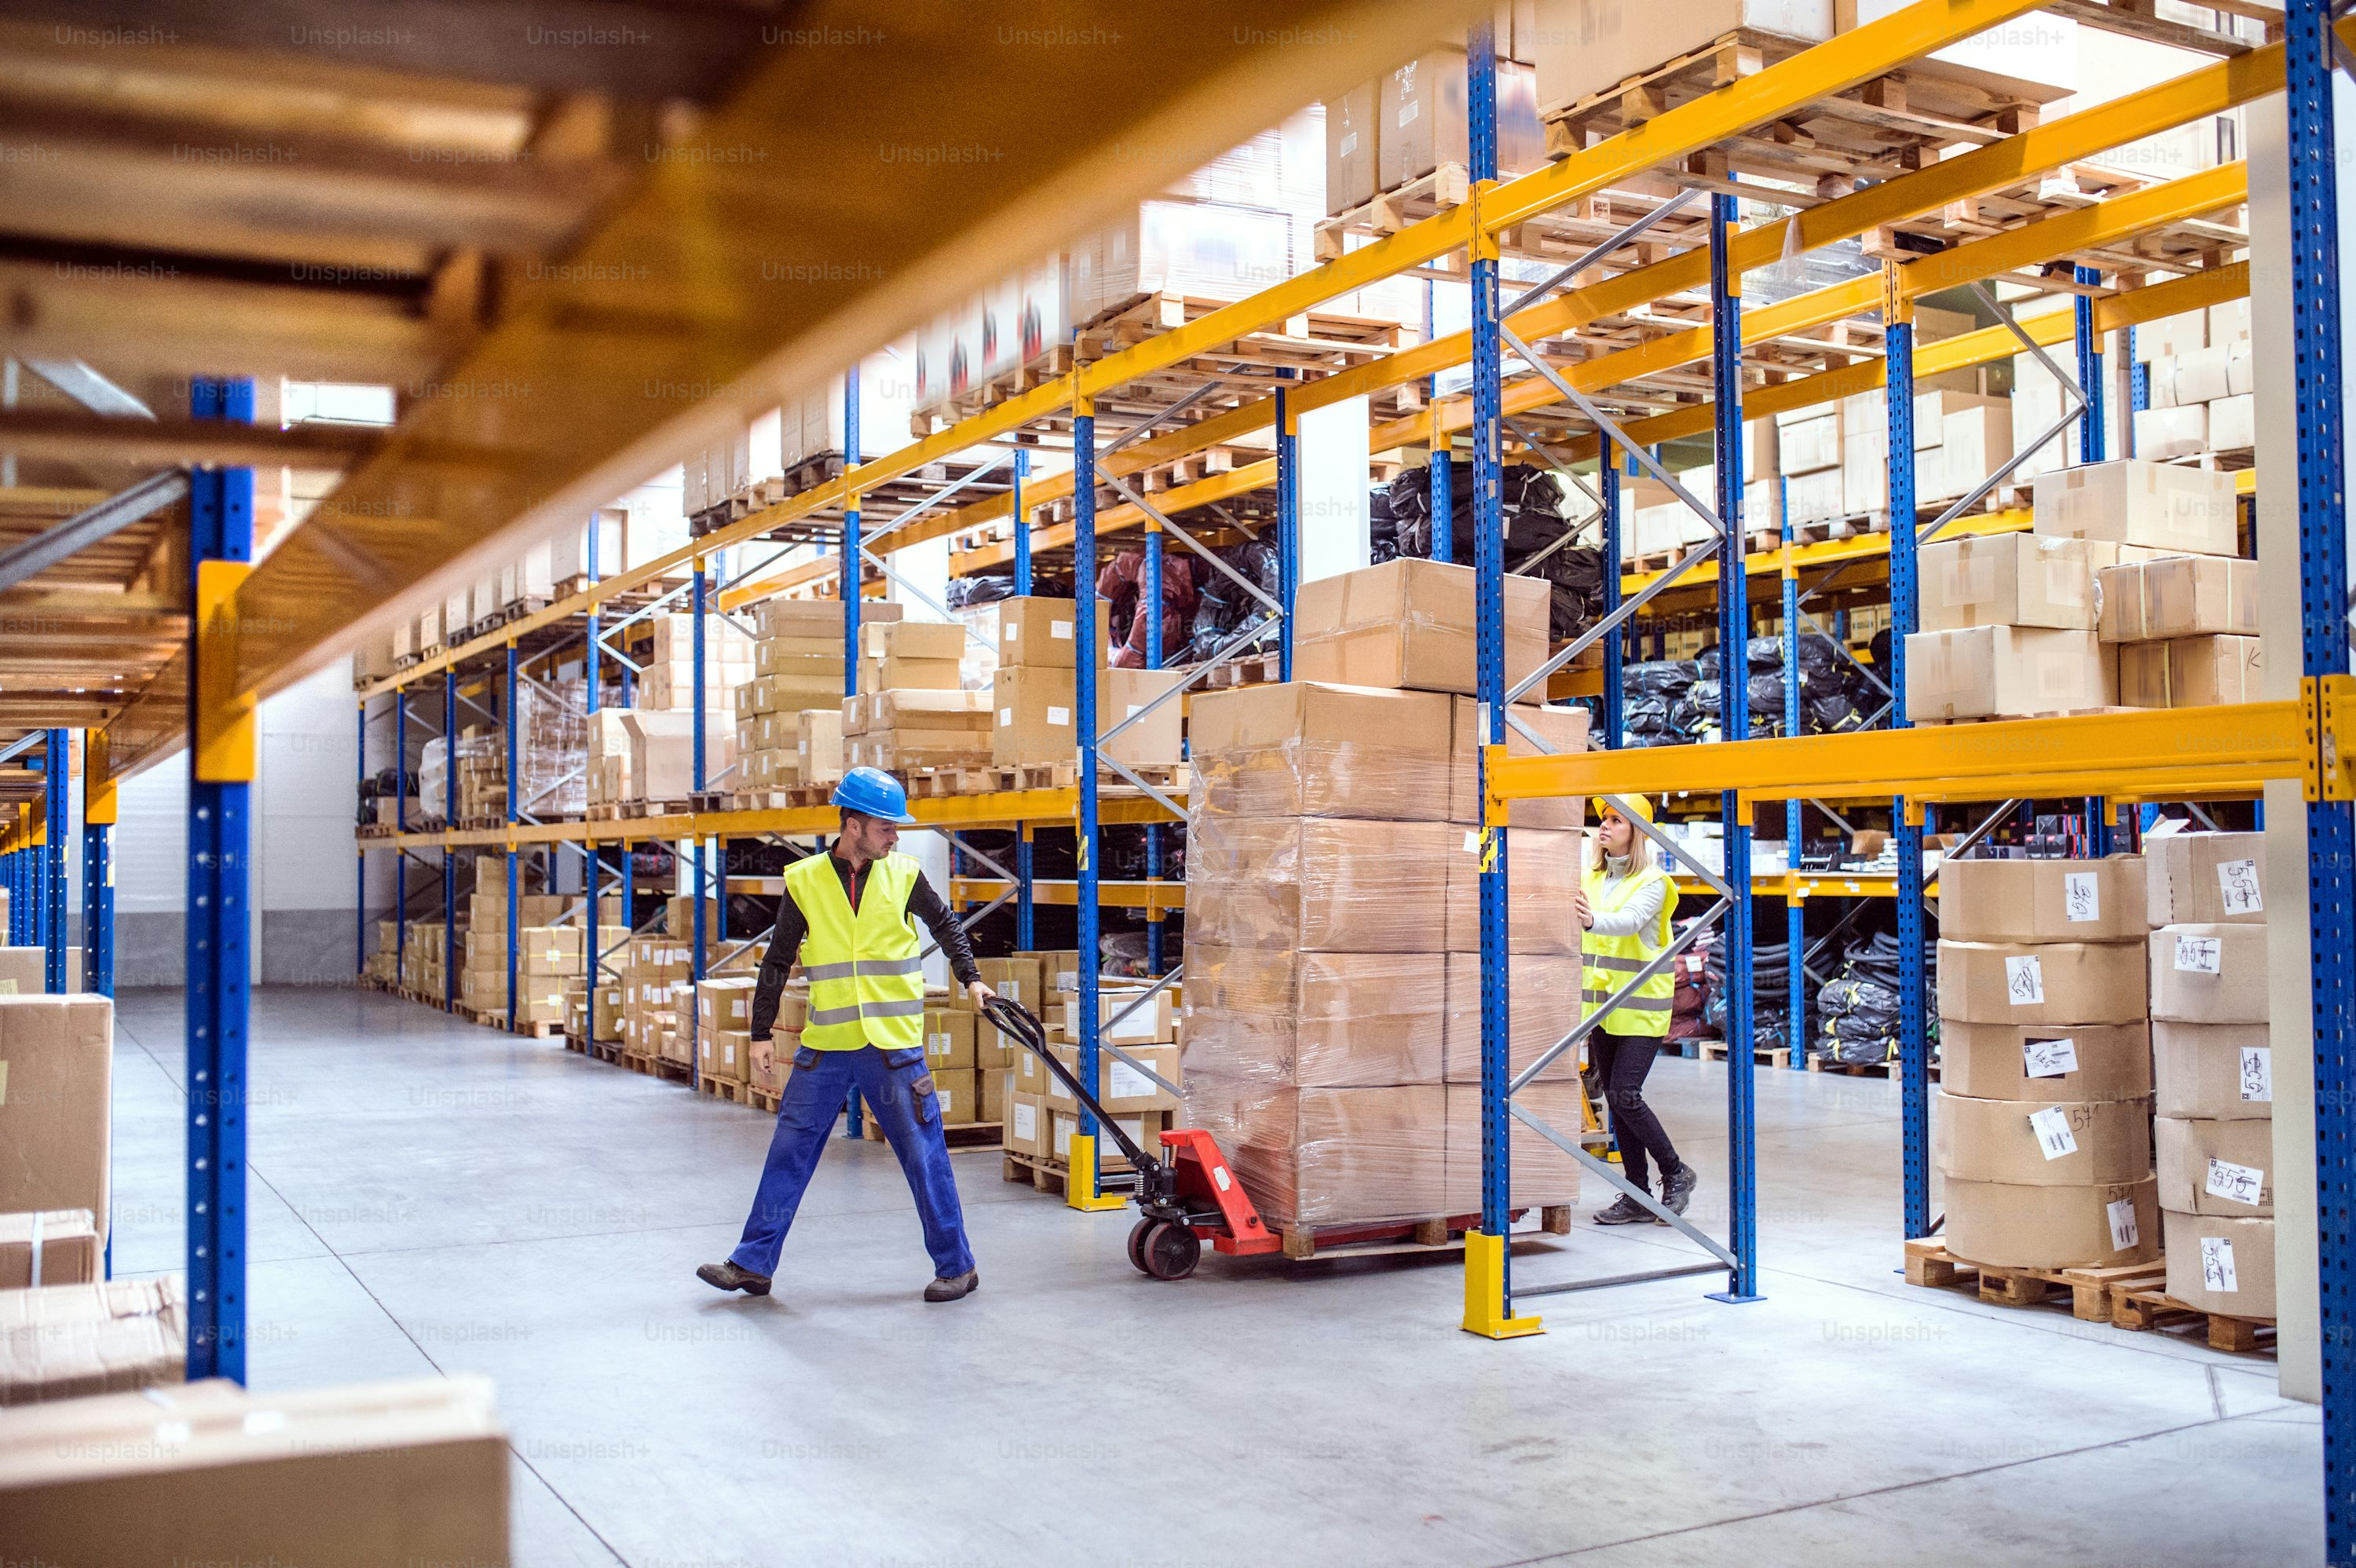
비지니스 프로세스
3)물류센터 도착
3.물류 센터
도착
4.자동화 및 수동
입고 작업
5.배송사
출고
화물 분류!
6.화물
도착
2.배송사
화물 회수
1.고객/셀러
택배 주문 등록

Slide 13
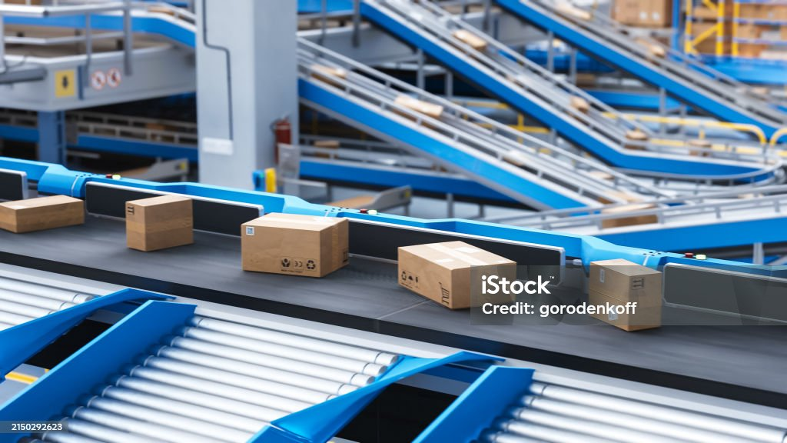

비지니스 프로세스
3)물류센터 도착
3.물류 센터
도착
4.자동화 및 수동
입고 작업
5.배송사
출고
충분히 컨베이어에 들어갈만한 크기면?
송장 붙이기!
6.화물
도착
2.배송사
화물 회수
1.고객/셀러
택배 주문 등록

Slide 14
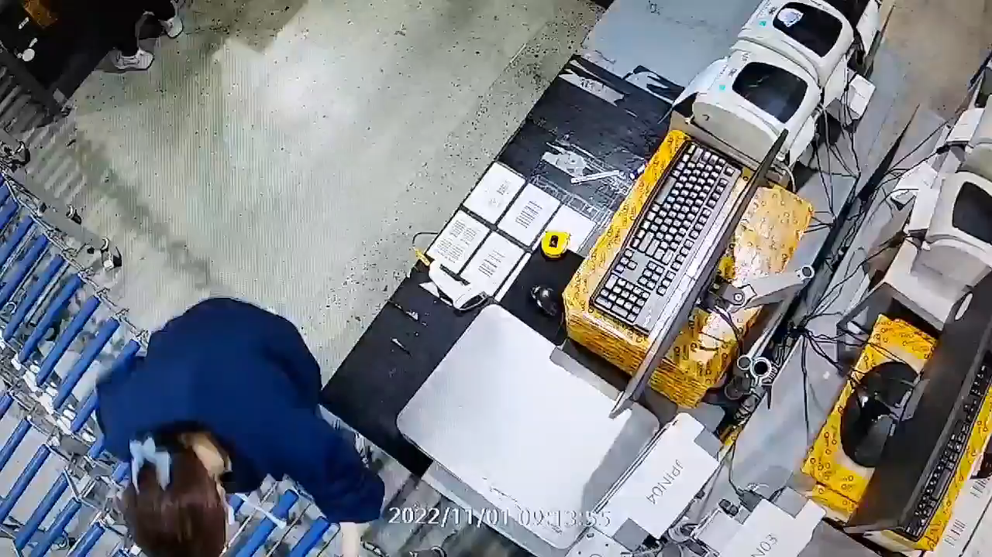
비지니스 프로세스
3)물류센터 도착
3.물류 센터
도착
4.자동화 및 수동
입고 작업
5.배송사
출고
컨베이어에 못 들어가는 크기면?
6.화물
도착
2.배송사
화물 회수
1.고객/셀러
택배 주문 등록

Slide 15
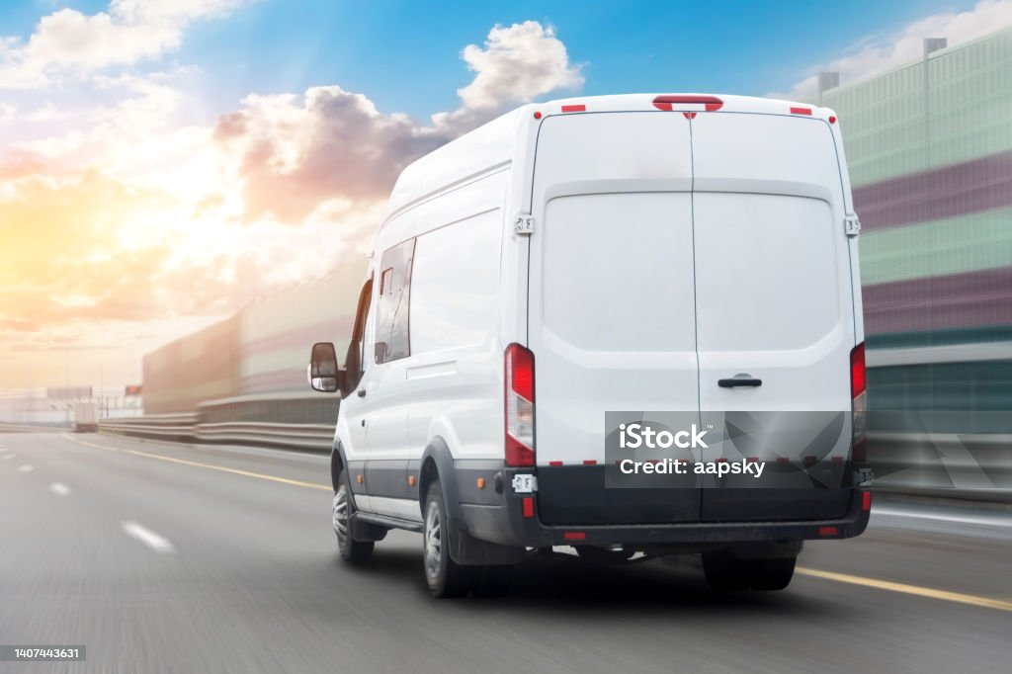
비지니스 프로세스
3)물류센터 도착
3.물류 센터
도착
4.자동화 및 수동
입고 작업
5.배송사
출고
출고 및 배송
6.화물
도착
2.배송사
화물 회수
1.고객/셀러
택배 주문 등록

Slide 16

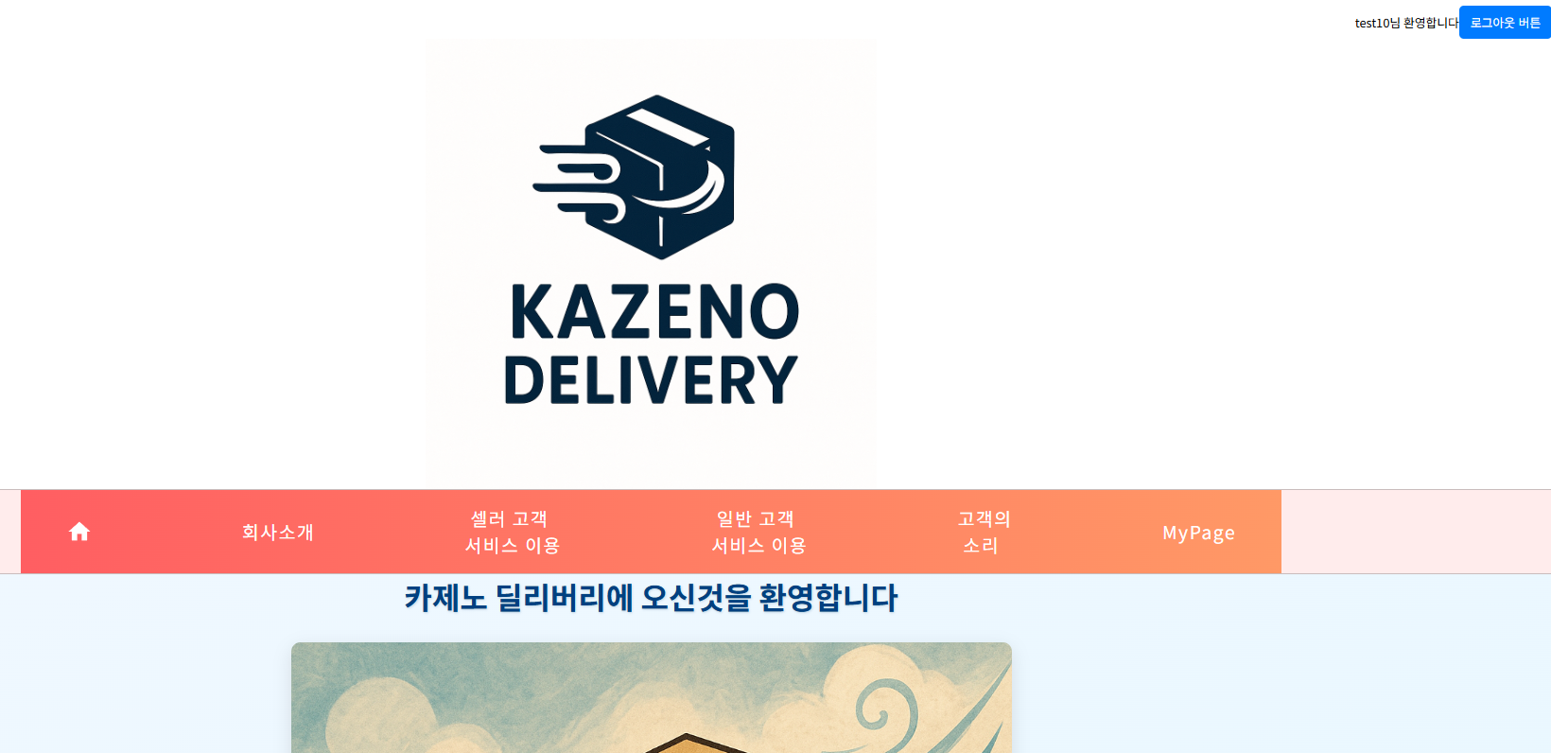
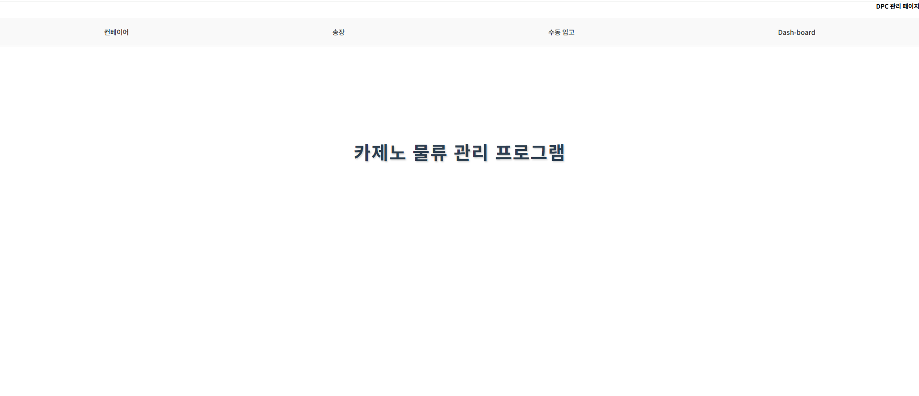
고객 서비스 페이지
고객 서비스 페이지
물류 업무 처리 프로그램
연동

Slide 17
고객 서비스 페이지

Slide 18
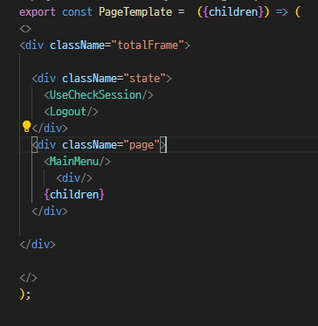
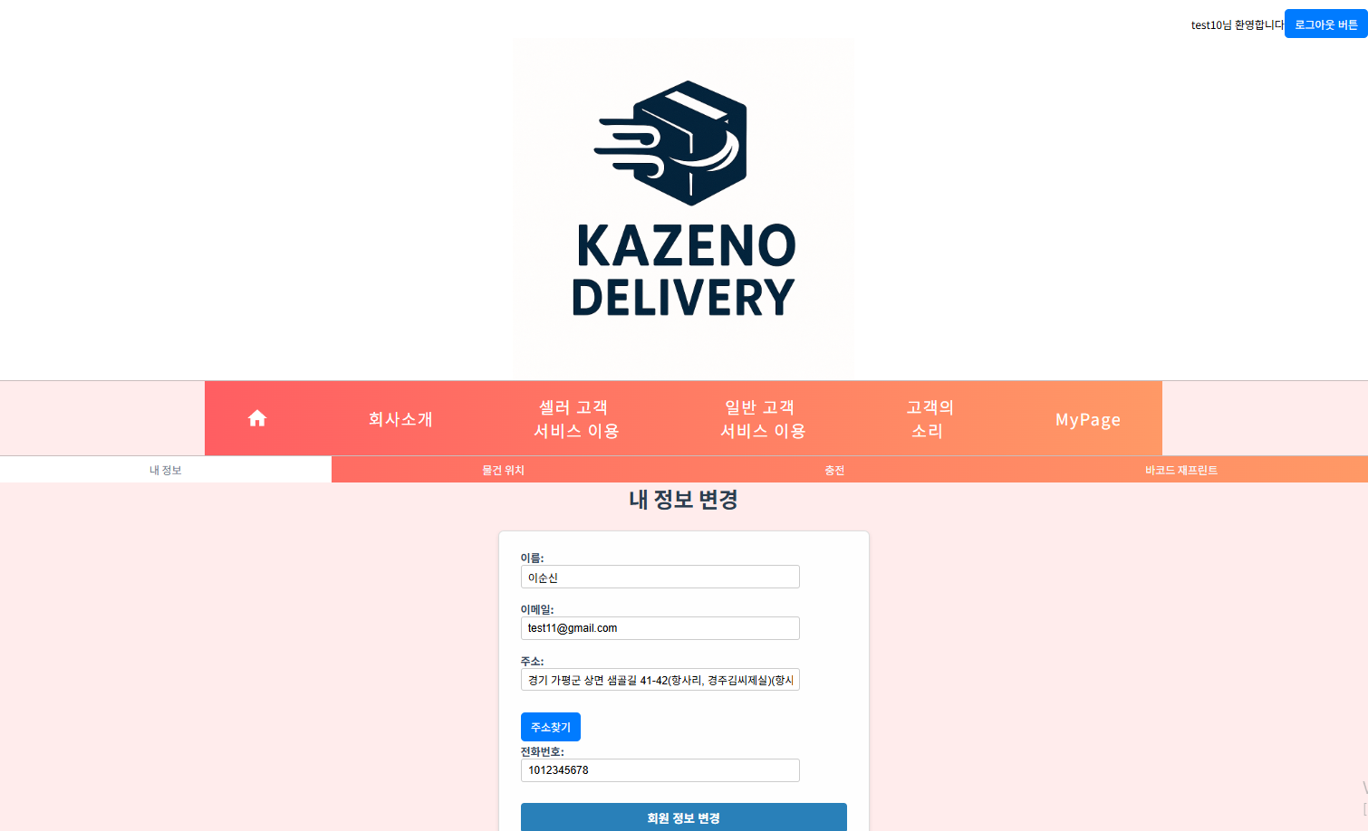
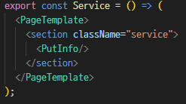
<서비스 페이지 기본 구조>
1. <PageTemplate/> 컴포넌트가
전체적인 화면 틀을 잡고

Slide 19
<서비스 페이지 기본 구조>
2. 하위에 컴포넌트를 넣어
화면의 틀을 유지하는 방식

Slide 20
<서비스 페이지 기본 구조>
3. <UseCheckSession/> 컴포넌트가
템플릿에 기본적으로 끼워져 있어
늘 세션 유지 가능

Slide 21
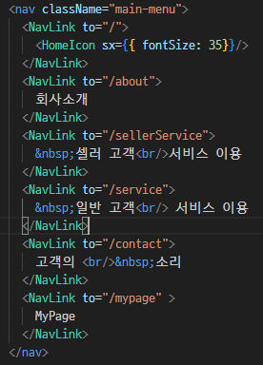
<서비스 페이지 기본 구조>
4. 각 메뉴는
NavLink 통해
라우팅
경로가
정해짐

Slide 22
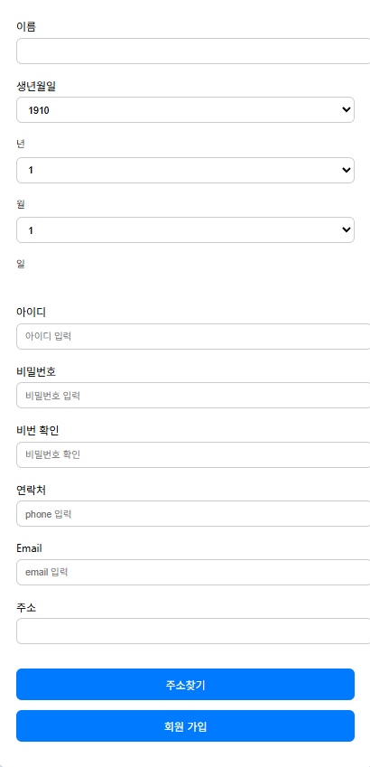
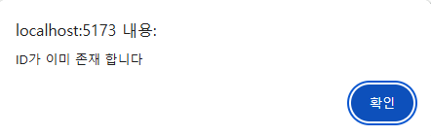
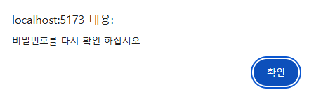
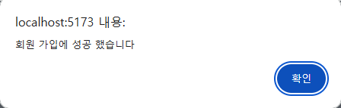
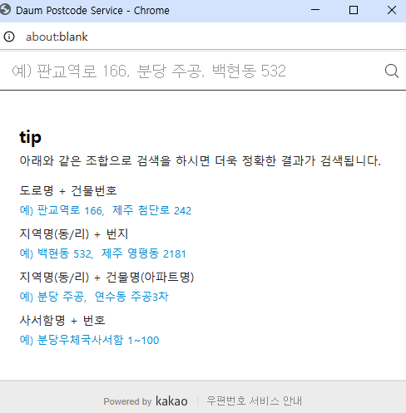
<세부 기능> 1)회원가입
주소는 컴포넌트화 해서 정보변경,
택배주소 입력 등 재활용 / 유지보수 용이
카카오 Map API를 이용

Slide 23
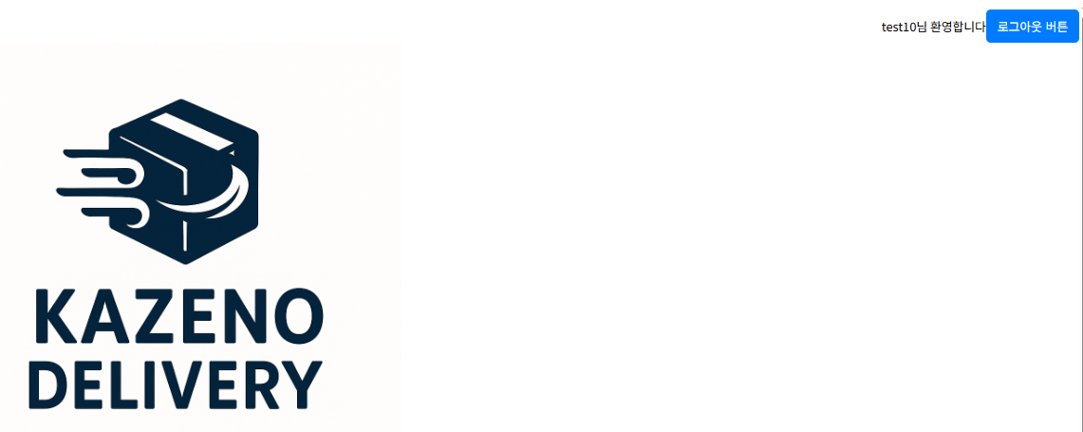
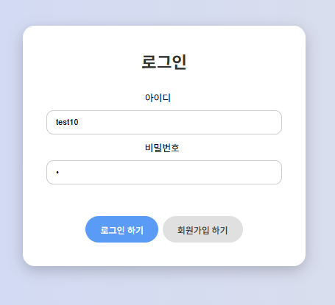
<세부 기능> 1)로그인
세션이 유지되는 동안만
사이트 이용 가능하도록 보안

Slide 24
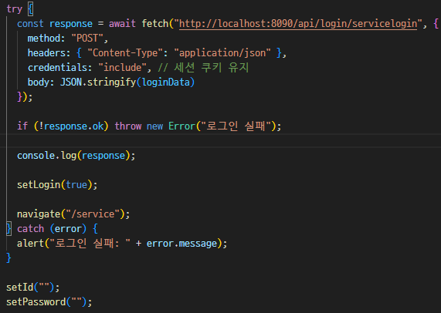
<세부 기능> 2)로그인 -- 주요 코드
1.세션 로그인을 위해
credentials: “include” 포함 요청
2.성공 시 서비스 페이지 이동
실패시 에러 메시지

Slide 25
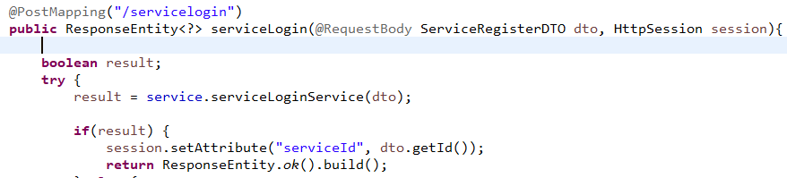
<세부 기능> 2)로그인 -- 주요 코드
쿠키내 세션ID가 정상이면
컨트롤러 진입 후 아이디 / 비번 일치여부 확인

Slide 26

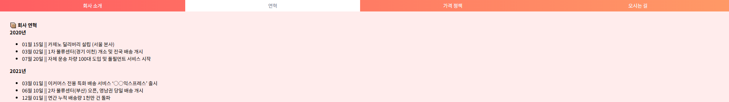
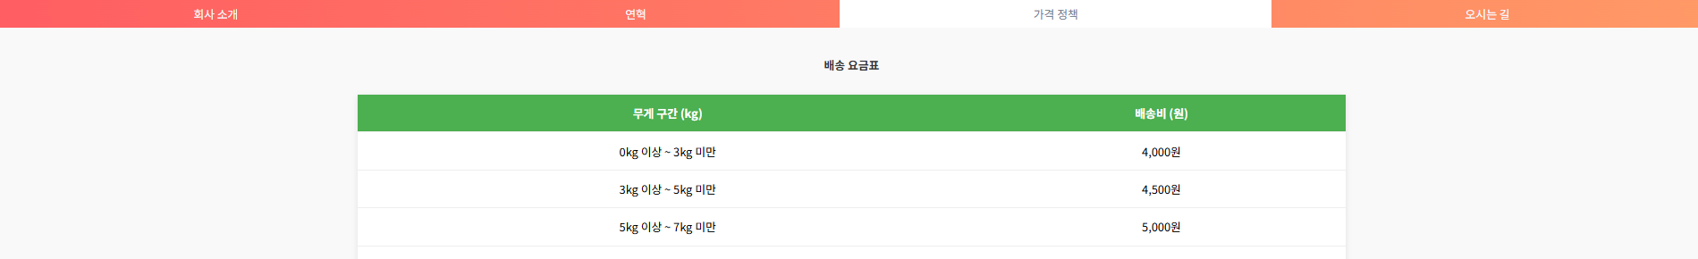
<세부 기능> 3)회사 소개

Slide 27
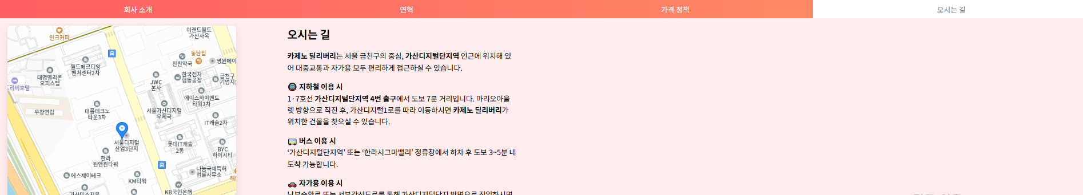
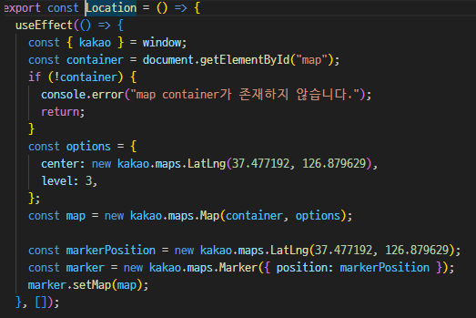
<세부 기능> 3)회사 소개 -- 주요 코드
CDN 라이브러리 로드,
회사의 위도와 경도를 넣어 위치 표시

Slide 28
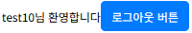
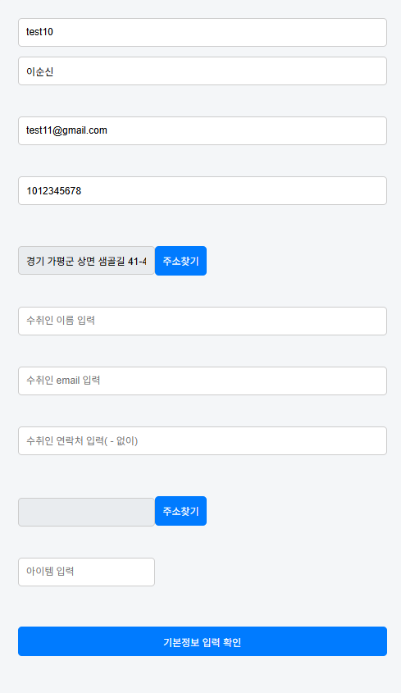
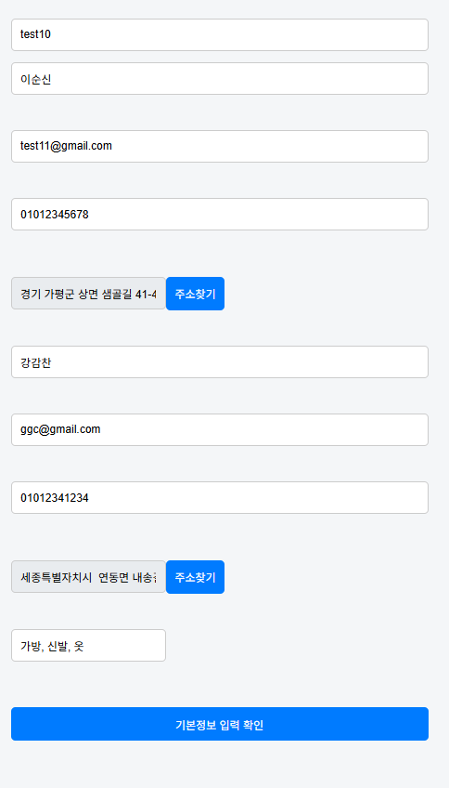
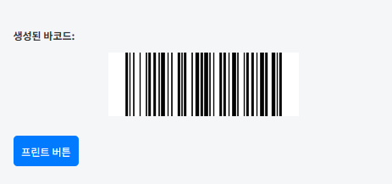
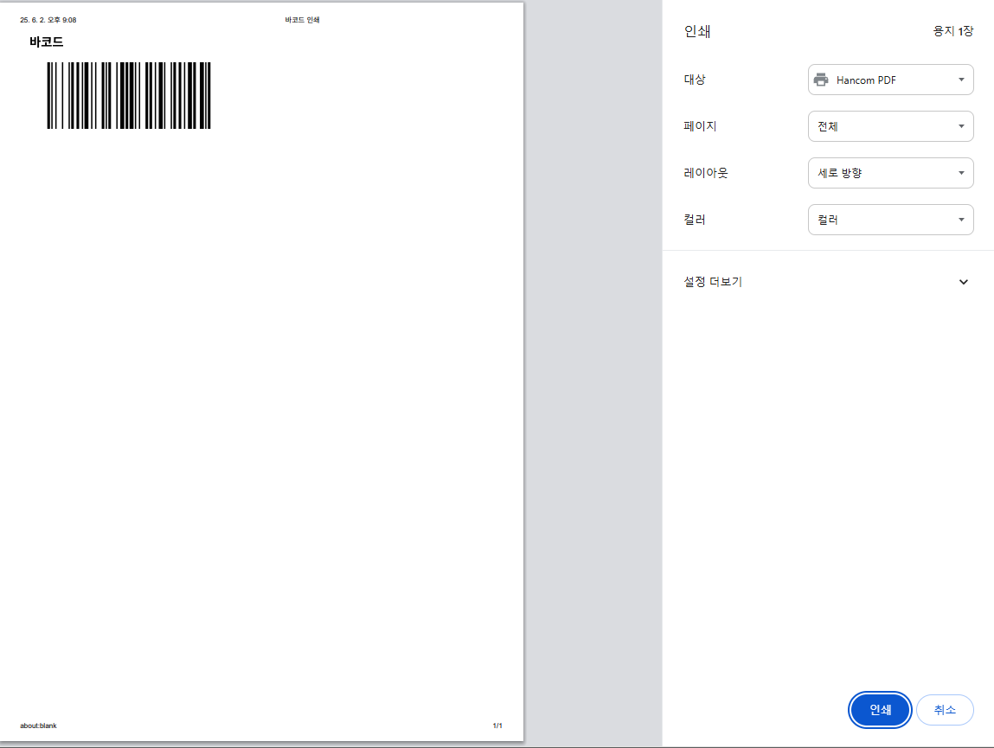
<세부 기능> 4)일반 고객 서비스이용
2.수취인 정보 입력 후
확인 누르면
3.바코드 자동 생성
1.세션에서 읽어와 자동으로
기본정보 입력 되어 있다.
사용자 편의 향상.
3.프린트 버튼을 누르면
바코드를 뽑을 수 있다

Slide 29
<세부 기능> 4)일반 고객 서비스이용 -- 주요 코드
<UseCheckSession/> 컴포넌트 사용
로그인이 유지 되는 한 세션에서 정보를 읽어 옴
현재 충전 금액 / 내 정보 변경 / 바코드 재 프린트 / 게시판 글 등
개인 정보 관련된 모든 기능에 재사용
유지보수성↑

Slide 30
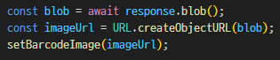
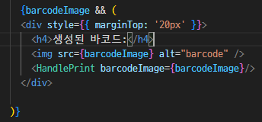
<세부 기능> 4)일반 고객 서비스이용 -- 주요 코드
책임 분기
반환된 byte[]를
Blob()으로 파싱,
URL로 만들어 저장하고
<img src/> 속성 통해 이미지화
백엔드 :
바코드
문자열만
저장
프론트 :
바코드
생성!
서버 부담↓

Slide 31
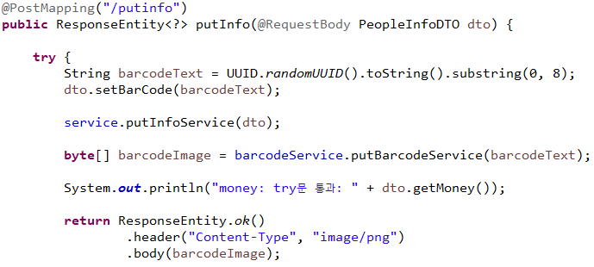
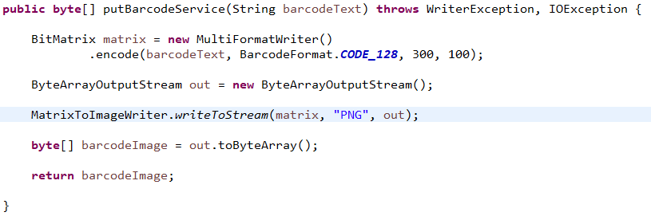
<세부 기능> 4)일반 고객 서비스이용 -- 주요 코드
1.바코드 문자열만 따로 DB에 저장
2.문자열을 실제 바코드화 시키는 곳으로
보낸다
ㄴ
3.실제 이미지로 만들어 돌려보낸다

Slide 32
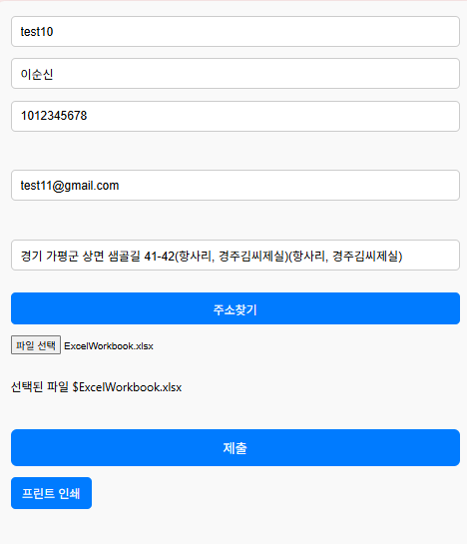
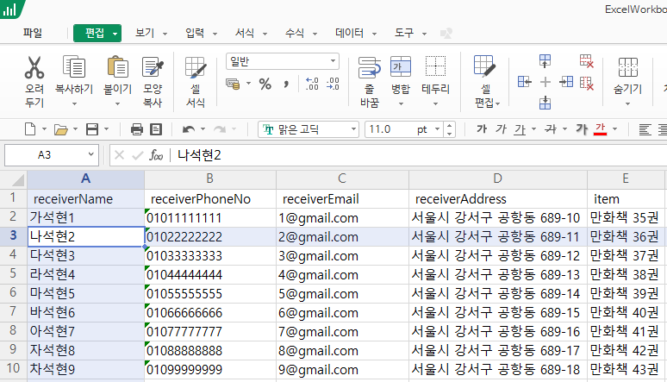
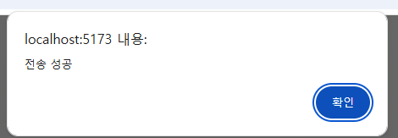
<세부 기능> 5)셀러 고객 서비스이용
dto
dto
1.주문자 리스트가 있는
엑셀 파일 업로드
dto

Slide 33
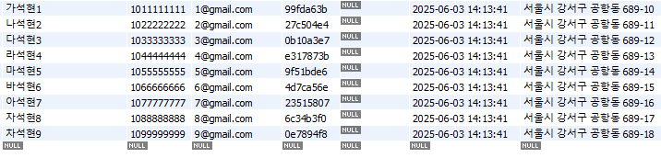
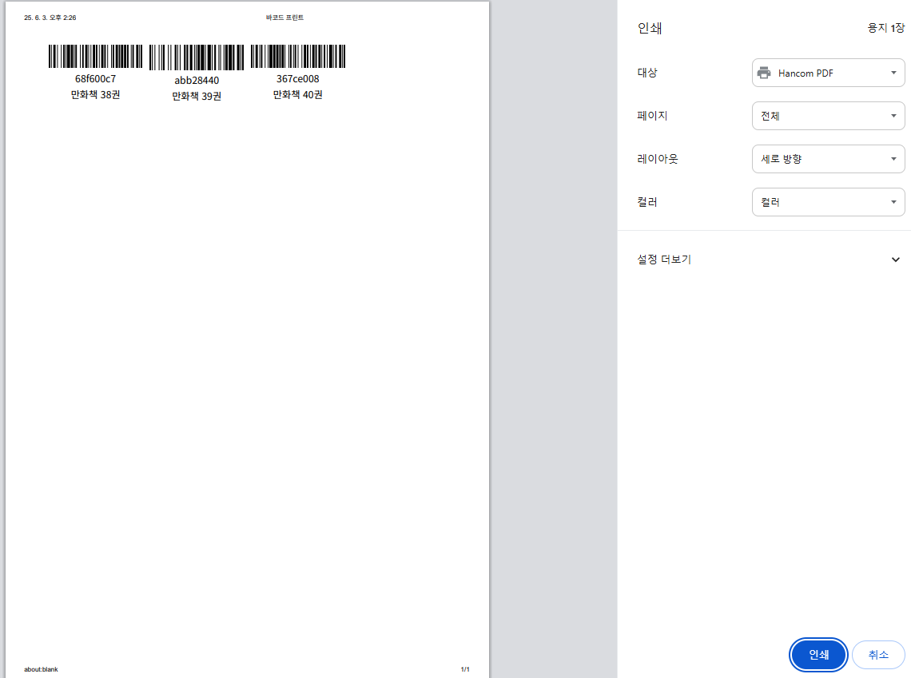
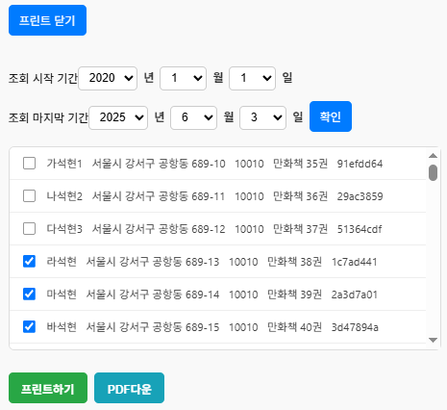
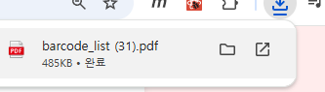
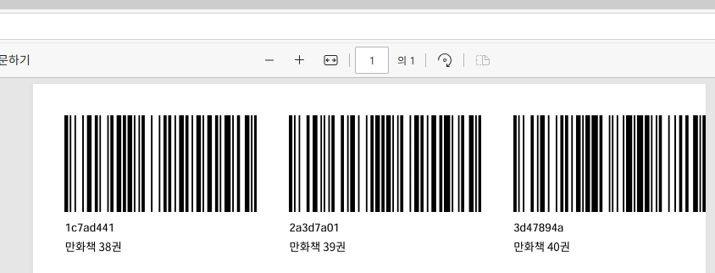
<세부 기능> 5)셀러 고객 서비스이용
2.DB에 각 수취인에게
바코드까지 할당되어 저장
3. 프린트 기능을 통해
배송 보낼 주문자의
바코드를 선택해서
뽑을 수 있다
＊PDF다운을 하는 이유는
셀러들이 감열라벨지로 바코드를
프린트 하는 경우
원하는 양식으로 설정할 수 있다.

Slide 34
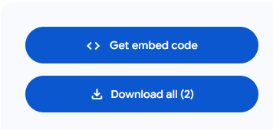
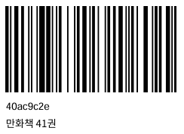
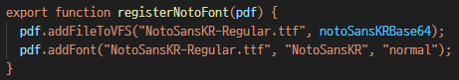


<세부 기능> 5)셀러 고객 서비스이용 -- 주요 코드
1.구글 폰트 다운
4.800만줄이 넘는 데이터를
변수화 /
폰트 함수로 정의
2.폰트 ttf파일
base64로 변환
원래 이 한글 부분이 깨짐
바코드 생성에 필요한
jsPDF 라이브러리가
한글지원 x
5.PDF 만들 때
3.800만 줄 넘는
인코딩된 파일 저장

Slide 35


<세부 기능> 6)고객의 소리
2.글 뿐만 아니라 이미지 업로드 / 평점도 가능
1.비밀글은 작성자와 관리자만 볼 수 있다

Slide 36



<세부 기능> 6)고객의 소리
1.게시물 클릭 시
해당 게시물 내용 이동
2.수정버튼으로 제목 / 사진/ 내용 수정 가능
3.댓글 작성 가능

Slide 37


<세부 기능> 6)고객의 소리 -- 주요 코드
pointerEvents 속성으로 id가 세션과 일치하거나
admin일 경우 클릭 가능하고
아닐 경우 회색으로 칠해지며 클릭 불가
게시판 댓글은 게시판을 참조 하기 때문에 Foreign-key 설정 되어 있음
그래서 댓글이 있는 경우 게시판 삭제 x
그러므로 게시판 삭제시 댓글도 같이 삭제 되도록 CASCADE를
DB에서 설정

Slide 38







<세부 기능> 7)마이페이지(정보변경)
1.이메일, 주소, 전화번호 변경 가능
<AddressSearch/> 재사용
<UseCheckSession/>재사용
아이디 혹은 비밀번호 불일치 시
"ID 혹은 비밀번호가 일치하지 않습니다"
바꿀 비밀번호와 비밀번호 확인이 일치하지 않을 경우
"새로운 비밀번호를 확인해주세요
정확할 경우
"비밀번호 변경에 성공 했습니다"

Slide 39



<세부 기능> 7)마이페이지(물건 위치)
화물대기 -> 화물 회수 -> 센터 도착 -> 배송중
각 단계마다 화물 위치 추적

Slide 40



<세부 기능> 7)마이페이지(물건 위치) -- 주요 코드
mypage_location
1.mypage_location 테이블에 화물 위치 기록. (1이 True / 0이 false)
2.드라이버가 화물 회수할 때
F -> T
3.물류 센터에 도착해서 입고되면 F -> T
4.화물을 고객에게 배달 할 때
F -> T

Slide 41





<세부 기능> 8)마이페이지(충전) -- 프론트
mypage_location
mypage_location
mypage_location
충전을 할 경우
QR스캔을 통해
금액을 충전할 수 있다​
충전 이전 금액
충전 이후 금액
mypage_location
mypage_location

Slide 42


<세부 기능> 8)마이페이지(충전) -- 프론트
1.Index.html에서 cdn 통해 아임포트 라이브러리 로드
2.서버에 고유ID인 Imp_uid를 보내서 PG사를 통해 거래를 검증 하도록 요청
3. 데이터를 보낼 때 pg사인 kakaopay 기입

Slide 43

<세부 기능> 8)마이페이지(충전) -- 백엔드
1.생성자를 통해
REST API와 REST API SECRET키를 주입
2.imp_uid로 pg사에 실제 결제 내용 확인 요청
3.pg사로부터 응답 받은 금액과
고객이 보낸 금액 비교
일치하면 진행
아닐경우 오류 반환

Slide 44



<세부 기능> 9)마이페이지(바코드 재 프린트) -- 프론트 & 백엔드
1.바코드를 출력 안했거나 유실 시 바코드를 다시 프린트 할 수 있는 기능
2.기존에 셀러 바코드 프린트에 썼던 컴포넌트/백엔드 소스 재 활용

Slide 45
물류 센터 페이지

Slide 46






<물류센터 페이지 트리구조>
NavLink를 통해
각 컴포넌트로 이동하면
DistribTemplate 컴포넌트 틀 안에 있어
페이지가 유지된다

Slide 47

<물류센터 페이지 화면>
클릭

Slide 48






<세부 기능> 1)컨베이어
VS
1.가로, 세로, 높이, 무게,
바코드를 스캔
2.[바코드 불량 오류 / 중복 바코드 오류] 필터
3.부피 무게 vs 중량 무게 비교 / [무게초과 오류] 필터
4.무게 기준 가격 청구 / [금액 부족 오류] 필터
5.DB 정상 화물 등록 / 지역 따라 분류

Slide 49

<세부 기능> 1)컨베이어
1.바코드,
넓이, 무게를
스캔
(여기선 수동으로 구현)
2.정상 API 요청 정상 DB 등록
비정상 API 요청 비정상 DB 등록
4.오류 화물은
오류 소트로
흘러 들어간다
3.지역 분류 응답 컨베이어 전송 / 각 지역 소트에 흘러 들어간다

Slide 50

<세부 기능> 1)컨베이어 -- 주요 코드
1.바코드/부피/무게 스캔 7.불량 바코드 오류 필터
2.부피vs중량무게 비교 8.중복 바코드 오류 필터
3.가격 청구 9.무게 초과 오류 필터
4.정상 화물 API 처리 10.금액 부족 오류 필터
5.오류 화물 API 처리
6.지역 분류
최소 10가지 이상의 작업이 컨베이어 통과 즉시 일어난다
그렇기 위해서는 DB에서 단순 등록이 아닌
데이터 처리를 해야 한다.(프로시저)

Slide 51


<세부 기능> 1)컨베이어 -- 주요 코드
1.IN 파라미터로 값 가져오기
2.변수 선언
4.바코드 불량 필터
5.중복 바코드 필터
6.정상일 경우 id 변수 저장
7.화물 위치 업데이트

Slide 52

<세부 기능> 1)컨베이어 -- 주요 코드
1.부피무게 vs 중량무게 비교 → 더 높은값 적용
2.중량 30kg 초과 필터
오류 저장
3.무게 따라 가격 책정
5.금액 부족 필터
오류 저장
6.모든 오류 거친 경우 정상 API 전송
7.모든 오류 필터 / 정상 등록 이후 금액 차감

Slide 53


<세부 기능> 1)컨베이어 -- 주요 코드
정상 송장 등록
마지막으로 지역에 따라 화물이 이동할 컨베이어 소트를 정해서
반환

Slide 54


<세부 기능> 2)송장 작업
바코드 스캔 후 정상 화물의 경우
저절로 송장이 출력된다
비정상일 경우 송장 출력x
회색 : 정상 - > 작업자가 회색을 보면 정상적으로 화물에 출력된 송장을 붙인다
보라색: 중복 -> 고객이 실수로 2개 이상의 화물에 같은 바코드를 붙여서 보냄 -> 작업자가 화물을 뺀다
빨간색: INVALID_BARCODE -> 바코드가 없던가 찢어지던가 빗물에 번지던가 하는 등 정상 인식X -> 작업자가 화물을 뺀다
파란색: OVER_WEIGHT -> 30KG 무게 초과 -> 작업자가 화물을 뺀다
노란색: LACK_MONEY -> 충전 금액 부족 -> 작업자가 화물을 뺀다

Slide 55

<세부 기능> 2)송장 작업 -- 주요 코드
오류 사유 / 오류 배경색깔
1.각 오류 사유에 따른 switch 분기
2.오류 사유에 따른 backgroundColor 설정
3.정상 송장의 경우
송장 프린트 컴포넌트<InvoiceFrame/>에 값 넘기기
정상 출력 / 송장 프린트

Slide 56







<세부 기능> 2)송장 작업 -- 주요 코드
중복 바코드 확인
정상 송장 출력
송장 프린트 시간 업데이트
정상일 경우 이미 사용한 바코드로 업데이트 후, 이후 중복 방지
오류 송장 업데이트

Slide 57






<세부 기능> 3)수동 입고
1.큰화물 or 바코드 불량 등
특이 화물은 수동 처리
2.정상인 경우 송장 출력
3.오류인 경우 오류 메시지 출력

Slide 58


<세부 기능> 3)수동 입고
1.ManualToPrintController
에서 오류가 아닐 경우에는 곧바로
2.InvoiceController 재활용 → 송장 프린트
3.컨베이어 프로시저 재사용

Slide 59

<세부 기능> 4)Dashboard
D+0은 오늘 센터에 들어오고 아직 출고가 안된 화물들
D+1은 어제 센터에 들어오고 아직 출고가 안된 화물들
D+2는 이틀 전에 센터에 들어와 아직 출고가 안된 화물들
선입선출 원칙에 따라 D+2 이상 된 화물부터 처리한다

Slide 60





<세부 기능> 4)Dashboard
엑셀로 다운 받아
원하는 상태의 데이터
조작을 할 수 있다
화물 개수, 가격 총합, 평균 가격
평균무게, 총무게, 내용물 등
신고 및 보고에 필요한 자료들을
엑셀에서 조작할 수 있다
송장이 안 찍힌 화물 필터링
하여 화물을 추적할 수 있다

Slide 61


<세부 기능> 4)Dashboard -- 주요 코드
1.conveyor_time을 Date객체화를 시킨다
2.D+1은 하루전, D+2는 이틀 전 화물이기 때문에
getDate()에서 -1, -2를 한다
3.formatDate로 날짜를 포맷에 맞춘다
4.당일, +1일 +2일로 필터된 값들을
<Today/>, <OneDayAgo/>,<TwoDayAgo/> 컴포넌트에 prop으로 보낸다

Slide 62



<세부 기능> 4)Dashboard -- 주요 코드
1.npm install recharts로 라이브러리 설치
2.필터된 값들을 .length로 화물 갯수를 추출하고
3.파이차트에 data 값 넣어서 원 그래프 구현
4.useEffect로 자동으로 데이터 요청하여 화면에 표시

Slide 63



<세부 기능> 4)Dashboard -- 주요 코드
1.DashBoard에 가져올 데이터들은 view를 참조한다
2.컨베이어 테이블과 송장 테이블이 합하여 View 만들기
3.이렇게 있는 데이터들은 출고할 때 바코드를 찍으면
Conveyor에 있는 데이터들이 빠지면서, DashBoard에도 해당 데이터들이 빠진다

Slide 64
시연

Slide 65

느낀점

Slide 66

감사합니다

